Slide 1
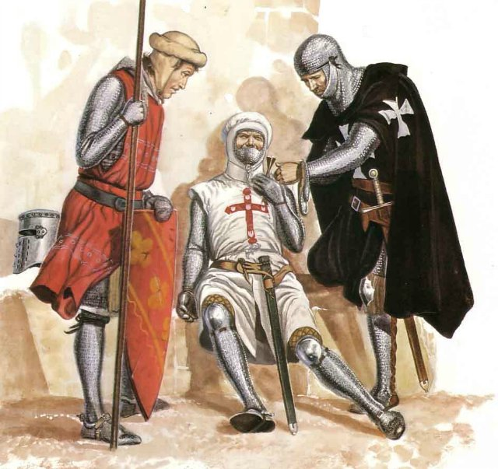
EURÓPA a V – XI. században

Slide 2
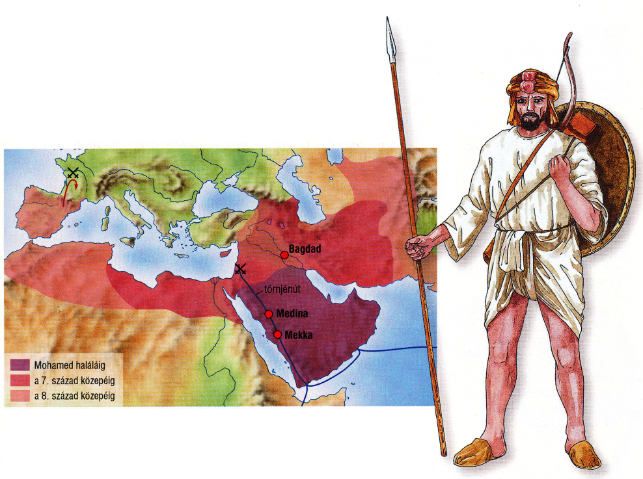
Vallás és birodalom: az iszlám
Az Arab-félsziget természeti viszonyai zordak.
A sivatagos területeken tevetenyésztő nomád arab törzsek éltek.
Ezeket a törzseket közös nyelvük és több istenhívő vallásuk kötötte össze.
Az iszlám térhódítása a 7 – 8. században
Az itt látható harcosról ki jut eszedbe?
A Vörös-tenger partvonalávaI párhuzamosan futott egy fontos kereskedelmi útvonal, a tömjénút. Az itt folyó kereskedelem szervezése fokozatosan
a Mekkában élő egyik arab törzs kezébe került.
A Kr. u. 7. századra a kereskedelemből meggazdagodott nemzetségek és a nomádok között ellentétek alakultak ki.

Slide 3
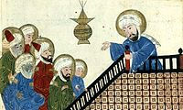
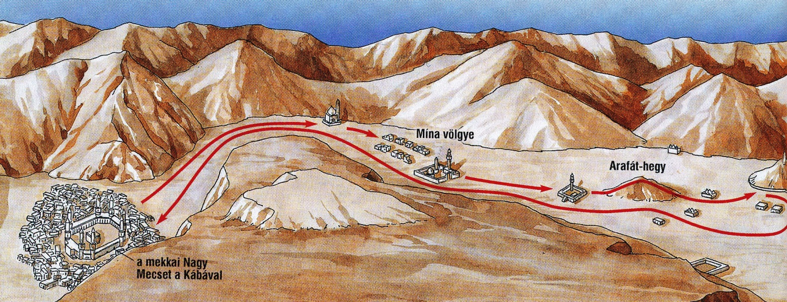
Mohamed és tanai
Mohamed a 6. század végén Mekkában született. Szegény nemzetségből származott, de szerencsés házasságkötéssel nagy vagyonra tett szert.
Kereskedőként beutazta a félsziget fontos városait.
Eközben megismerkedett a perzsa, a zsidó és a keresztény vallással.
Mohamed szigorú egyistenhitet hirdetett. Mekkában azonban a gazdag kereskedő nemzetségek nem nézték jó szemmel tanait, féltek növekvő népszerűségétől, így üldözni kezdték.
Mohamed próféta prédikáció közben
Mohamed próféta (570 - 632) az iszlám vallás legfőbb prófétája.
Ezért Mohamed 622-ben családjával és barátaival egy másik városba, Medinába költözött. Ez az esemény az arab időszámítás kezdete. Ott folytatta a tanítást.

Slide 4
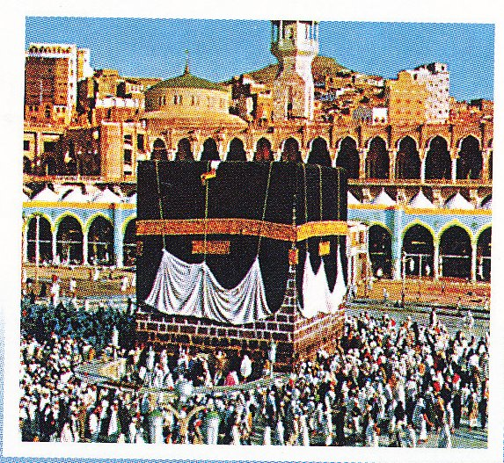
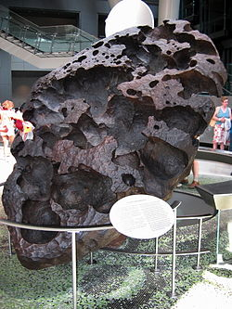
A Mekkában álló épület –az iszlám dobogó szíve'' - megemelt
alapzaton áll, fekete brokáttal borítva. Négy sarka a négy égtáj felé tekint.
Szentélyében a legfontosabb tárgy a Fekete Kő, melyet
a zarándokoknak hétszer kell körbejárniuk és meg csókolniuk. Ezzel ér véget a mekkai zarándoklat.
A Fekete Kő eredetét homály fedi. A tudósok szerint egy meteorit darabja.
A hagyomány úgy tartja,hogy az égből hullott az Édenkertbe.
Ádám kapta, miután Allah kikergette
a Paradicsomból, hogy a kő elnyelje a bűneit.
A legenda szerint eredetileg fehér volt, de az idők folyamán
megfeketedett a magába szívott sok emberi bűntől...
A meteorit a világűrből származó természetes objektum, ami a Föld (vagy egy másik égitest, például a Hold, a Mars stb.) felszínével való ütközéskor nem semmisül meg.
Egyike a Földünket „eltalált” meteorit

Slide 5
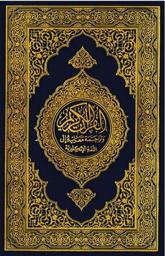
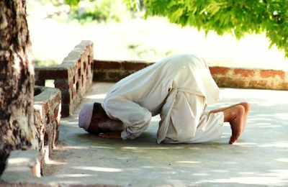
Az általa alapított közösség vallási alapon szerveződött, később azonban politikai szervezetté vált. A vallási és politikai vezető egy személyben Mohamed lett. Később kiterjesztette befolyását az arabok fontos zarándokhelyére, Mekkára is. Mohamed prófétaként egyesítette az Arab-félsziget
kereskedő és nomád csoportjait.
Muszlimok „bibliája” a Korán
Az iszlám arab, zsidó és keresz- tény hittel közös tőről fakadó monoteista vallás, amelyben Mohamed prófétáé a vallási és politikai vezető szerep. Hívői, a muszlimok azonban az iszlámot az első, az egyetlen igaz, a világ keletkezése óta létező vallásnak tekintik.
Próféta szó szerinti, általános értelemben valamit előre megmondó, jósoló, de a zsidóknál olyan embert, szónokot értettek rajta, aki Istentől ihletve beszél.
Tanításait összefoglaló néven iszlámnak nevezzük. Ez szó szerint az isten előtti teljes meghódolást jelenti. A híveknek öt fő parancs szerint kell élniük: - azt vallják, hogy nincsenek más istenek, csakis az egy
Isten (Allah), és Mohamed az ő küldötte; - naponta ötször imádkoznak;
- alamizsnát adnak a szegények ellátására; - életükben legalább egyszer elzarándokolnak Mekkába, a Kába kőhöz; - végül ramadán hónapban napkeltétől napnyugtáig böjtölnek.

Slide 6
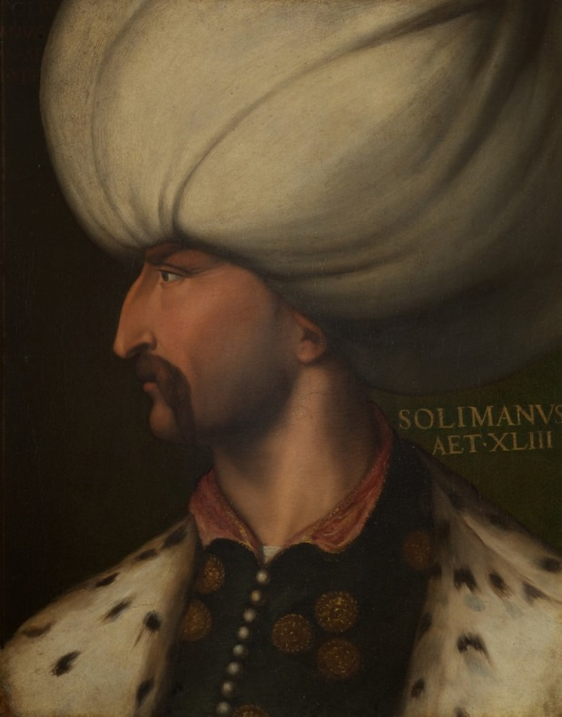
Az iszlám hirdeti a ”törekvést'', a dzsihádot, ami a hit ügyének szolgálatát védelmét jelenti. Szent könyve a Korán, amely az Isten Mohamed számára küldött kinyilatkoztatásait tartalmazza. Az iszlám az egyistenhívő vallások követőivel, azaz a zsidókkal és keresztényekkel szemben türelmes,
ezen vallások prófétáit is elismeri (többek között Mózest és Jézust is).
Az iszlám vallás és birodalom
A kalifa az iszlám legfelsőbb vallási vezetőjének kijáró cím volt, amely eleinte világi főhatalommal is párosult.
I. Szulejmán (1494 - 1566) oszmán szultán Európában a Nagy, Dicsőséges melléknevet kapta, a muszlim világban (a Törvényhozó) melléknevet.
Mohamed halála után utódai a kalifa címet vették fel, és sikeres hódításokba kezdtek. Birodalmuk a 8.századra Észak-Afrikától Kínáig terjed, sőt még Európába is átkeltek. Ekkortájt helyezték át a székhelyüket Bagdadba. A 9. századvégére az Arab Birodalom több államra bomlott.

Slide 7
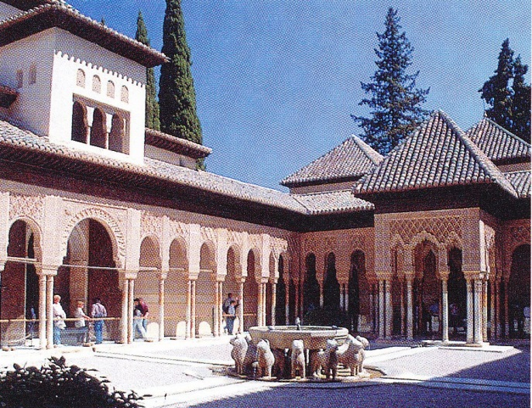
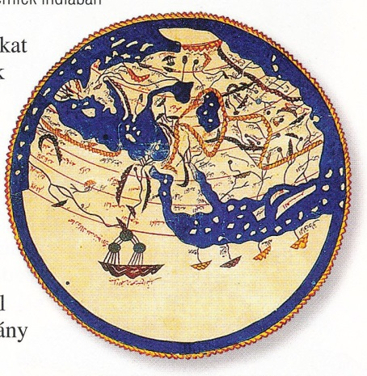
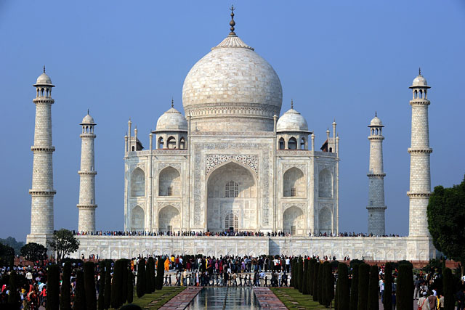
Az arab kultúra és művészet hatásai
Az iszlám kultúra különösen értékes volt az európai ember számára.
Arab tudósok ugyanis összegyűjtötték és továbbfejlesztették az ókori görög és perzsa tudományos ismereteket. Ők hozták el Európába az indiai matematika, a keleti csillagászat és orvostudomány eredményeit.
A tudományok mellett a művészetek terén is maradandót alkottak
Korabeli arab világtérkép
Arab palota Spanyolországban
A Tádzs Mahalt, a fehér márványból emelt mauzóleumot a 17. század közepén építtette Sáh Dzsahán mogul uralkodó felesége, a fiatalon elhunyt Mumtáz Mahal síremlékéül.

Slide 8
